Slide 1
피도리
겨스님 라뷰
피도리 템플릿이다
후딱 템플릿 받아가시는걸 추천하오
피피티교육학과 20154848 피도리
로고

Slide 2
질문.
과제 할때 커피는 필수다?
아 리얼로 항상 삘타서 새벽까지 작업하는데 커피는 있어야지
88%
피린이날에 템플릿 받을 확률
: 아 리얼로 항상 삘타서 새벽까지 작업하는데 커피는 있어야지
72%
피린이날에 템플릿 받을 확률
: 아 리얼로 항상 삘타서 새벽까지 작업하는데 커피는 있어야지

Slide 3
질문.
커피는 뭘로 마시는가?
아오 난 쓴커피 못먹겠음 커피는 달달해야지
데이터 하나
89%
결과적으로 이 데이터의 결과값은 이러하다
그래프
쓰고이네
데이터 두울
78%
결과적으로 이 결과값은 잘못되지 않았습니다
데이터 세엣
56%
결과적으로 이 데이터의 결과값은 이러하다

Slide 4
질문.
과제 할때 커피는 필수다?
아 리얼로 항상 삘타서 새벽까지 작업하는데 커피는 있어야지
50%
30%
70%
10%
90%
0%
100%
아 리얼로 항상 삘타서 새벽까지 작업하는데 커피는 있어야지
근데 왜이렇게 몸이 힘든데 계속 작업은 해야겠고 편안히 잠들고
싶은데 아 새벽 1시까지는 작업을 해야 할 것같은 느낌적인 느낌

Slide 5
질문.
커피는 뭘로 마시는가?
아오 난 쓴커피 못먹겠음 커피는 달달해야지
아메리카노
52%
카페모카
18%
기타

Slide 6
질문.
과제 할때 커피는 필수다?
아 리얼로 항상 삘타서 새벽까지 작업하는데 커피는 있어야지
PRODUCT
PRICE
상품에 대해서 설명하는
부분이어야 하는건가?
가격에 대해서 설명하는
부분인것 같은 느낌이군
분석
4P분석을
해보겠습니다
PLACE
PROMOTION
상품에 대해서 설명하는
부분이어야 하는건가?
프로모션에 대해 설명해야
하는 부분인가 보구만 허허

Slide 7
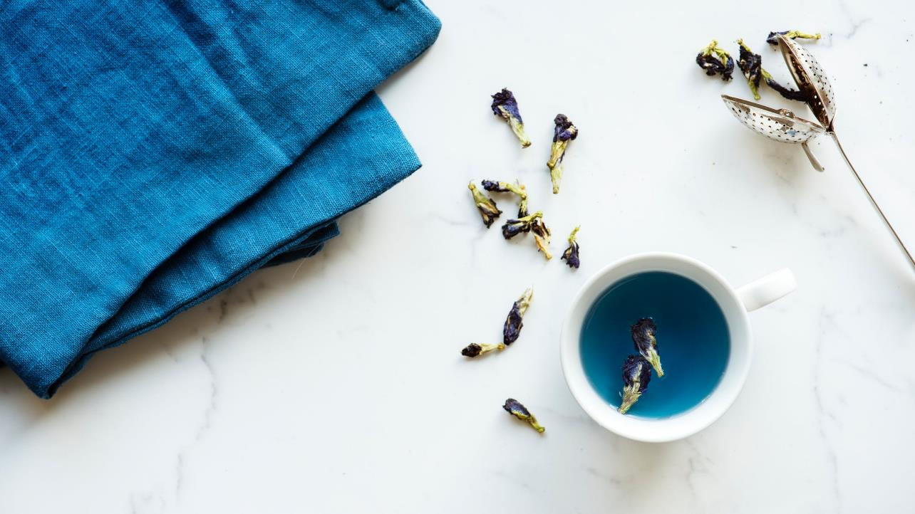
사진제목
적어주세요
사진넣기
삽겹살을 넣고 볶다가 김치를 넣고
계속 볶다가 물을 붓고 한소끔 끓으면
된장 조금 넣고 팍팍 쫄여서 마지막에
파 송송 썰어서 얹어서 먹으면 진짜

